Slide 1
Escape game de Noël

Slide 2
Dans la boite fermée par 2 cadenas se cache une surprise.. Pour la découvrir, suivez bien les règles de maître Yoda
Coopérer tu devras
L’ordre des énigmes tu respecteras
Trop vite tu n’iras pas
Attentif tu seras
Peu de temps tu auras

Slide 3
Clé de code 1:
1 - 22 - 15 - 3 - 1 - 20
Clé de code 2 :
8 - 5 - 12 - 5 - 14 - 5

Slide 4
Enigme 1
Enigme 2
REDZEKH
CUI SXUHI QCYI
ZU LUKN LEKI VQYHU FQHJ
T’KDU WHQDTU DEKLUBBU
Z’QY HUDSEDJHU
B’XECCU UD HEKWU
ZMLHMSP
KCP AFCQP YKGQ
H’YG SL RPMS BC KCKMGPC
HC LC KC QMSTGCLQ NJSQ
BC KY BYRC
BC LYGQQYLAC

Slide 5


QR 1
QR 2

Slide 6
Scanner le QR Code puis déverrouiller les cadenas

Slide 7
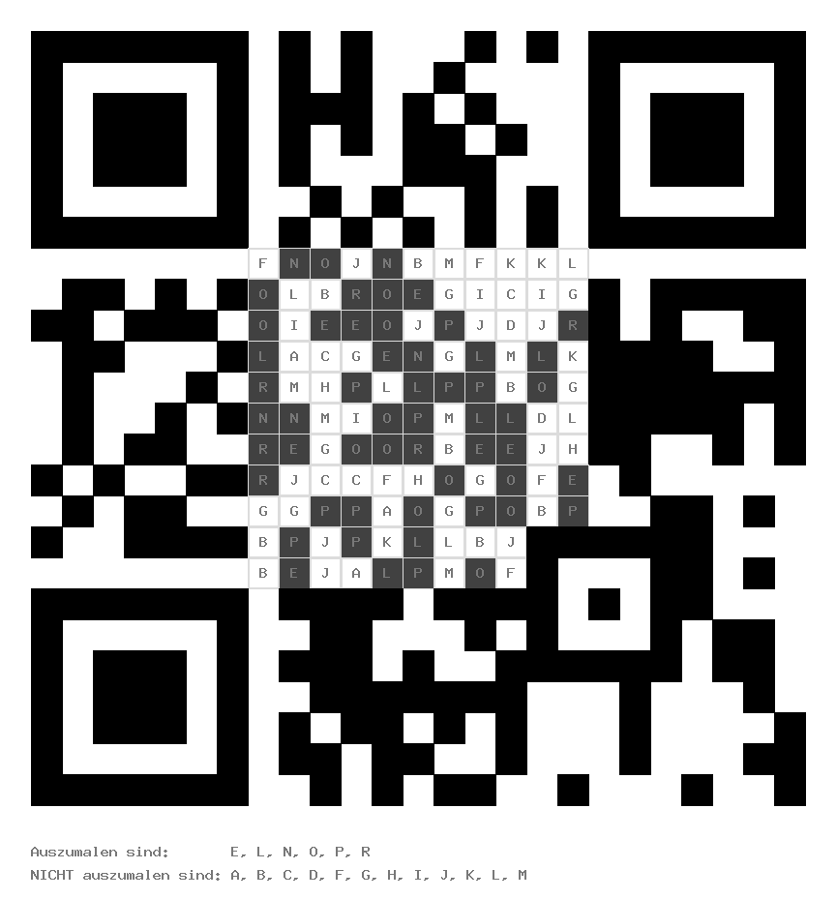
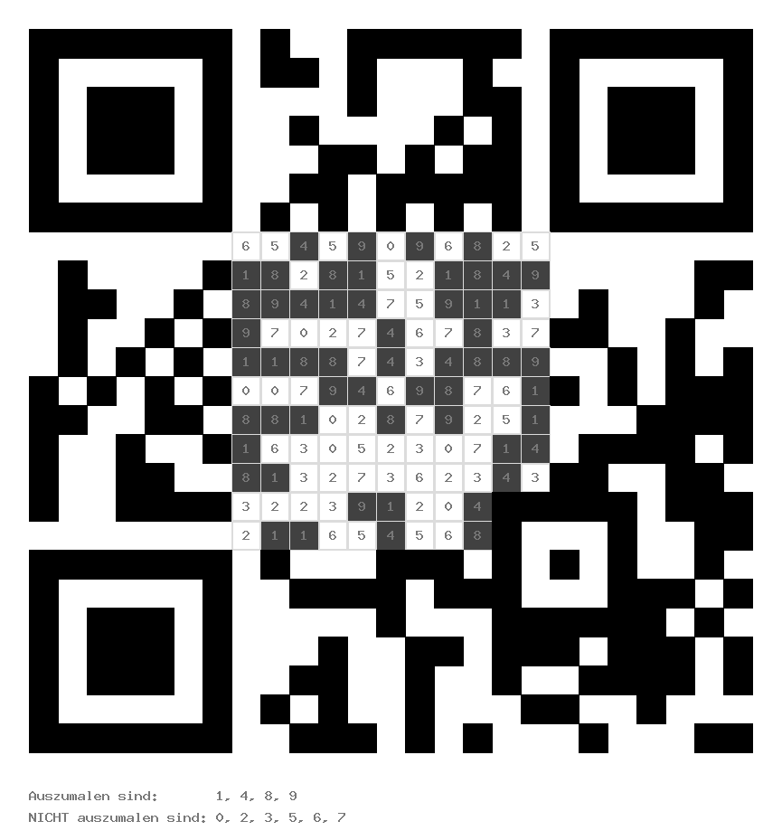
QR 1
QR 2

Slide 8
BONJOUR
REDZEKH
MES CHERS AMIS
CUI SXUHI QCYI
JE VEUX VOUS FAIRE PART
ZU LUKN LEKI VQYHU FQHJ
D’UNE GRANDE NOUVELLE
T’KDU WHQDTU DEKLUBBU
J’AI RENCONTRE
Z’QY HUDSEDJHU
L’HOMME EN ROUGE
B’XECCU UD HEKWU
BONJOUR
ZMLHMSP
MES CHERS AMIS
KCP AFCQP YKGQ
J’AI UN TROU DE MEMOIRE
H’YG SL RPMS BC KCKMGPC
JE NE ME SOUVIENS PLUS
HC LC KC QMSTGCLQ NJSQ
DE MA DATE
BC KY BYRC
DE NAISSANCE
BC LYGQQYLAC

